Slide 1
Lead Frame
檢測腳位寬度
2021.02

Slide 2
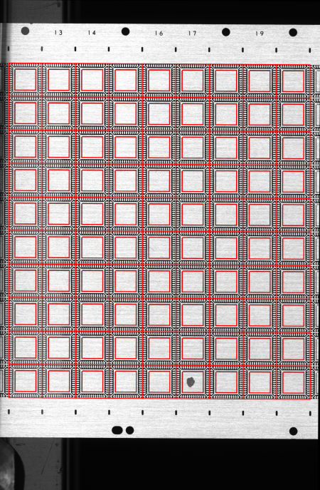
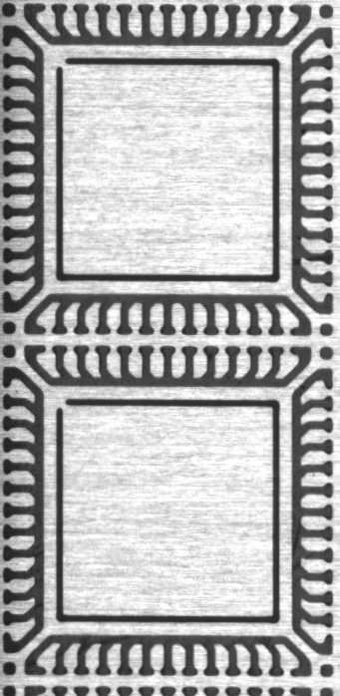
檢測腳位寬度流程
找中心面版
裁切直行面板
計算腳位寬度
裁切腳位位置
11
12
8
9
9
8
8
9
8
8
9
8
8
(單位:pixel)

